Slide 1
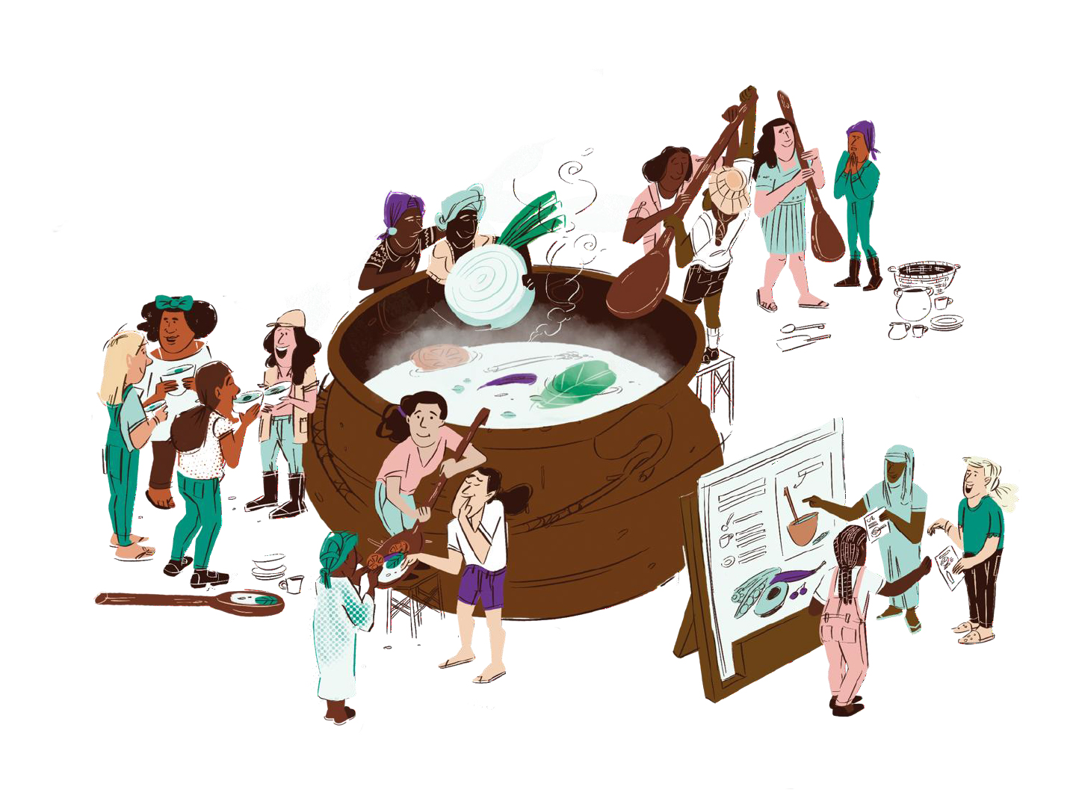

Slide 2

Junte-se a nós:
Dia (preencher)
mês
hora
Em:
...........................org.br/

Slide 3
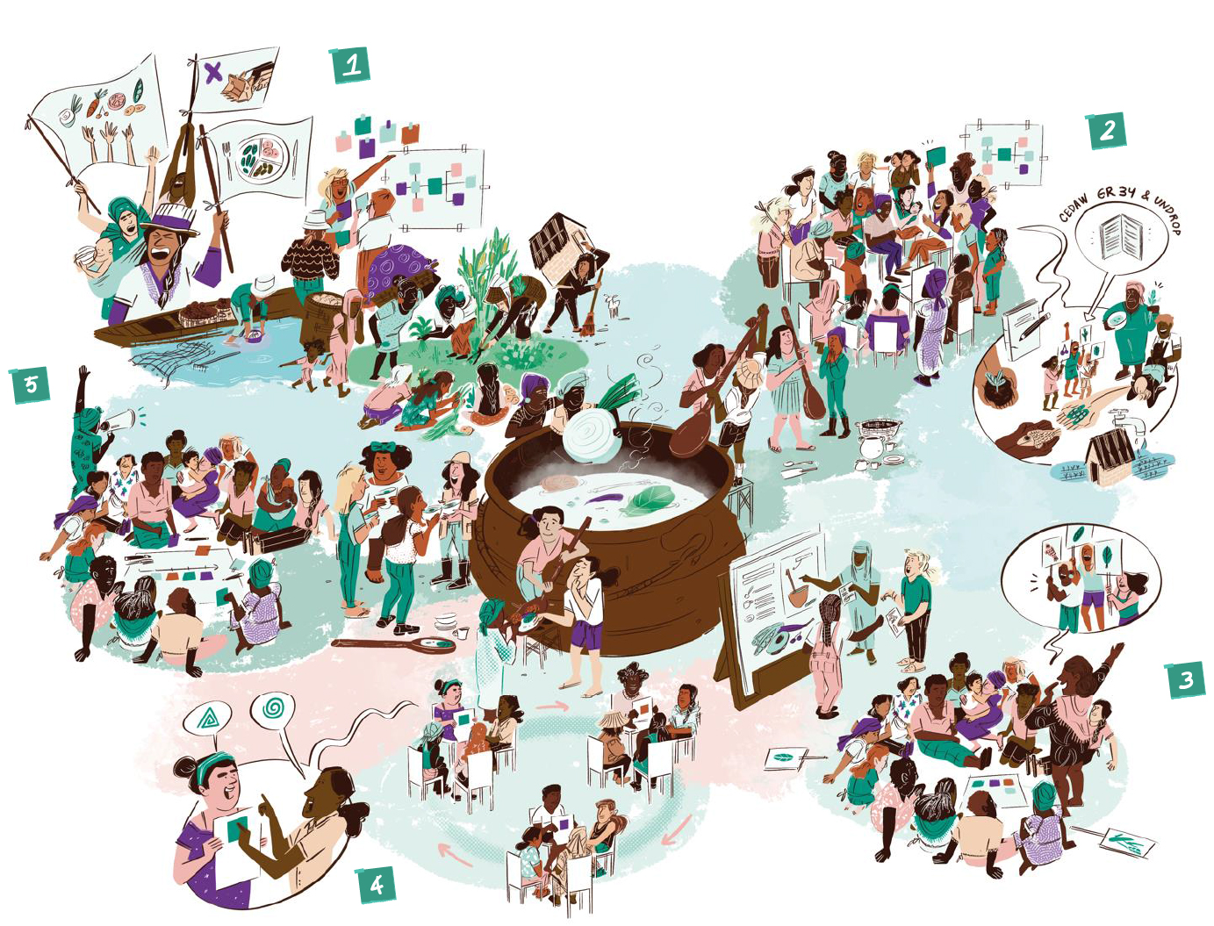

Slide 4


Slide 6
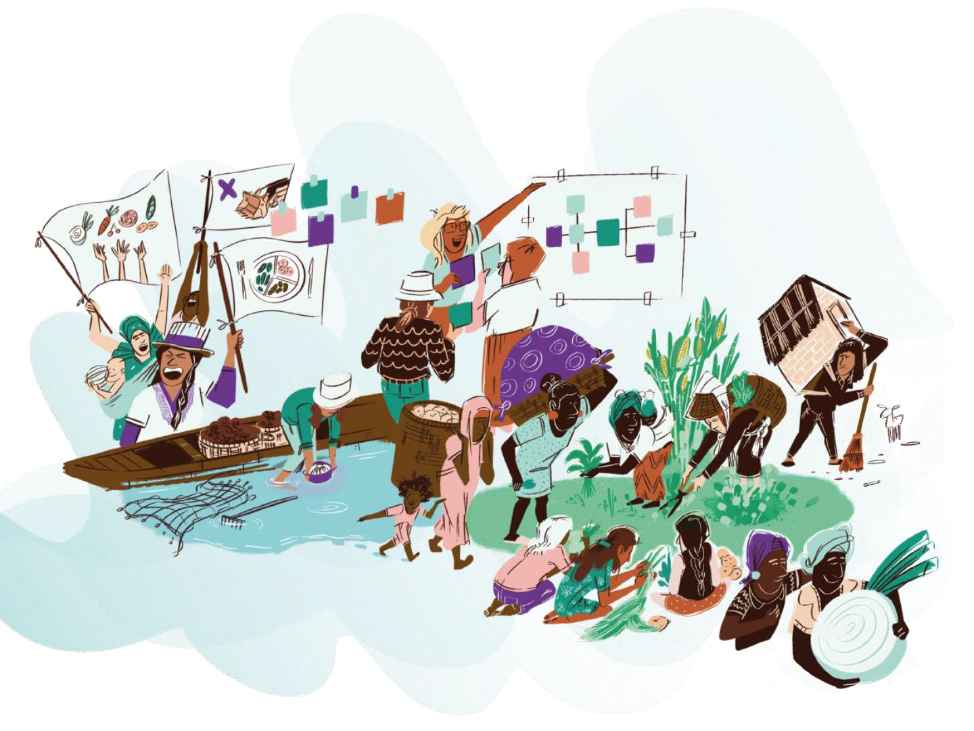

Slide 7
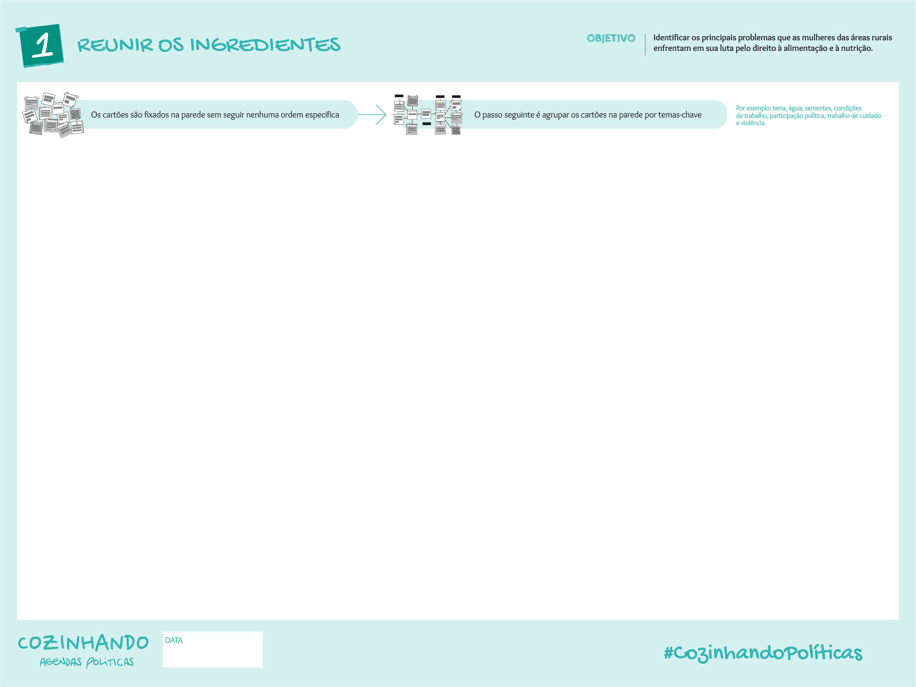
Digite seu texto aqui
Digite seu texto aqui
Digite seu texto aqui
Digite seu texto aqui

Slide 8
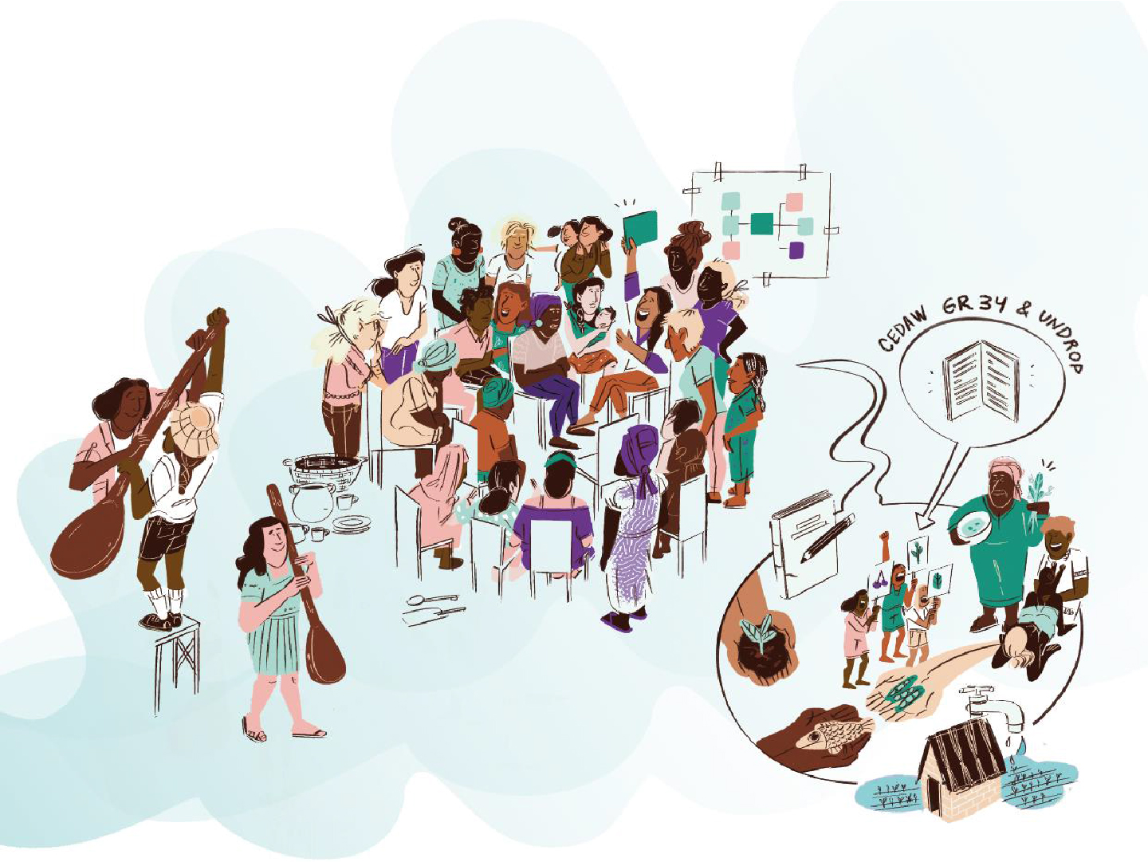

Slide 9
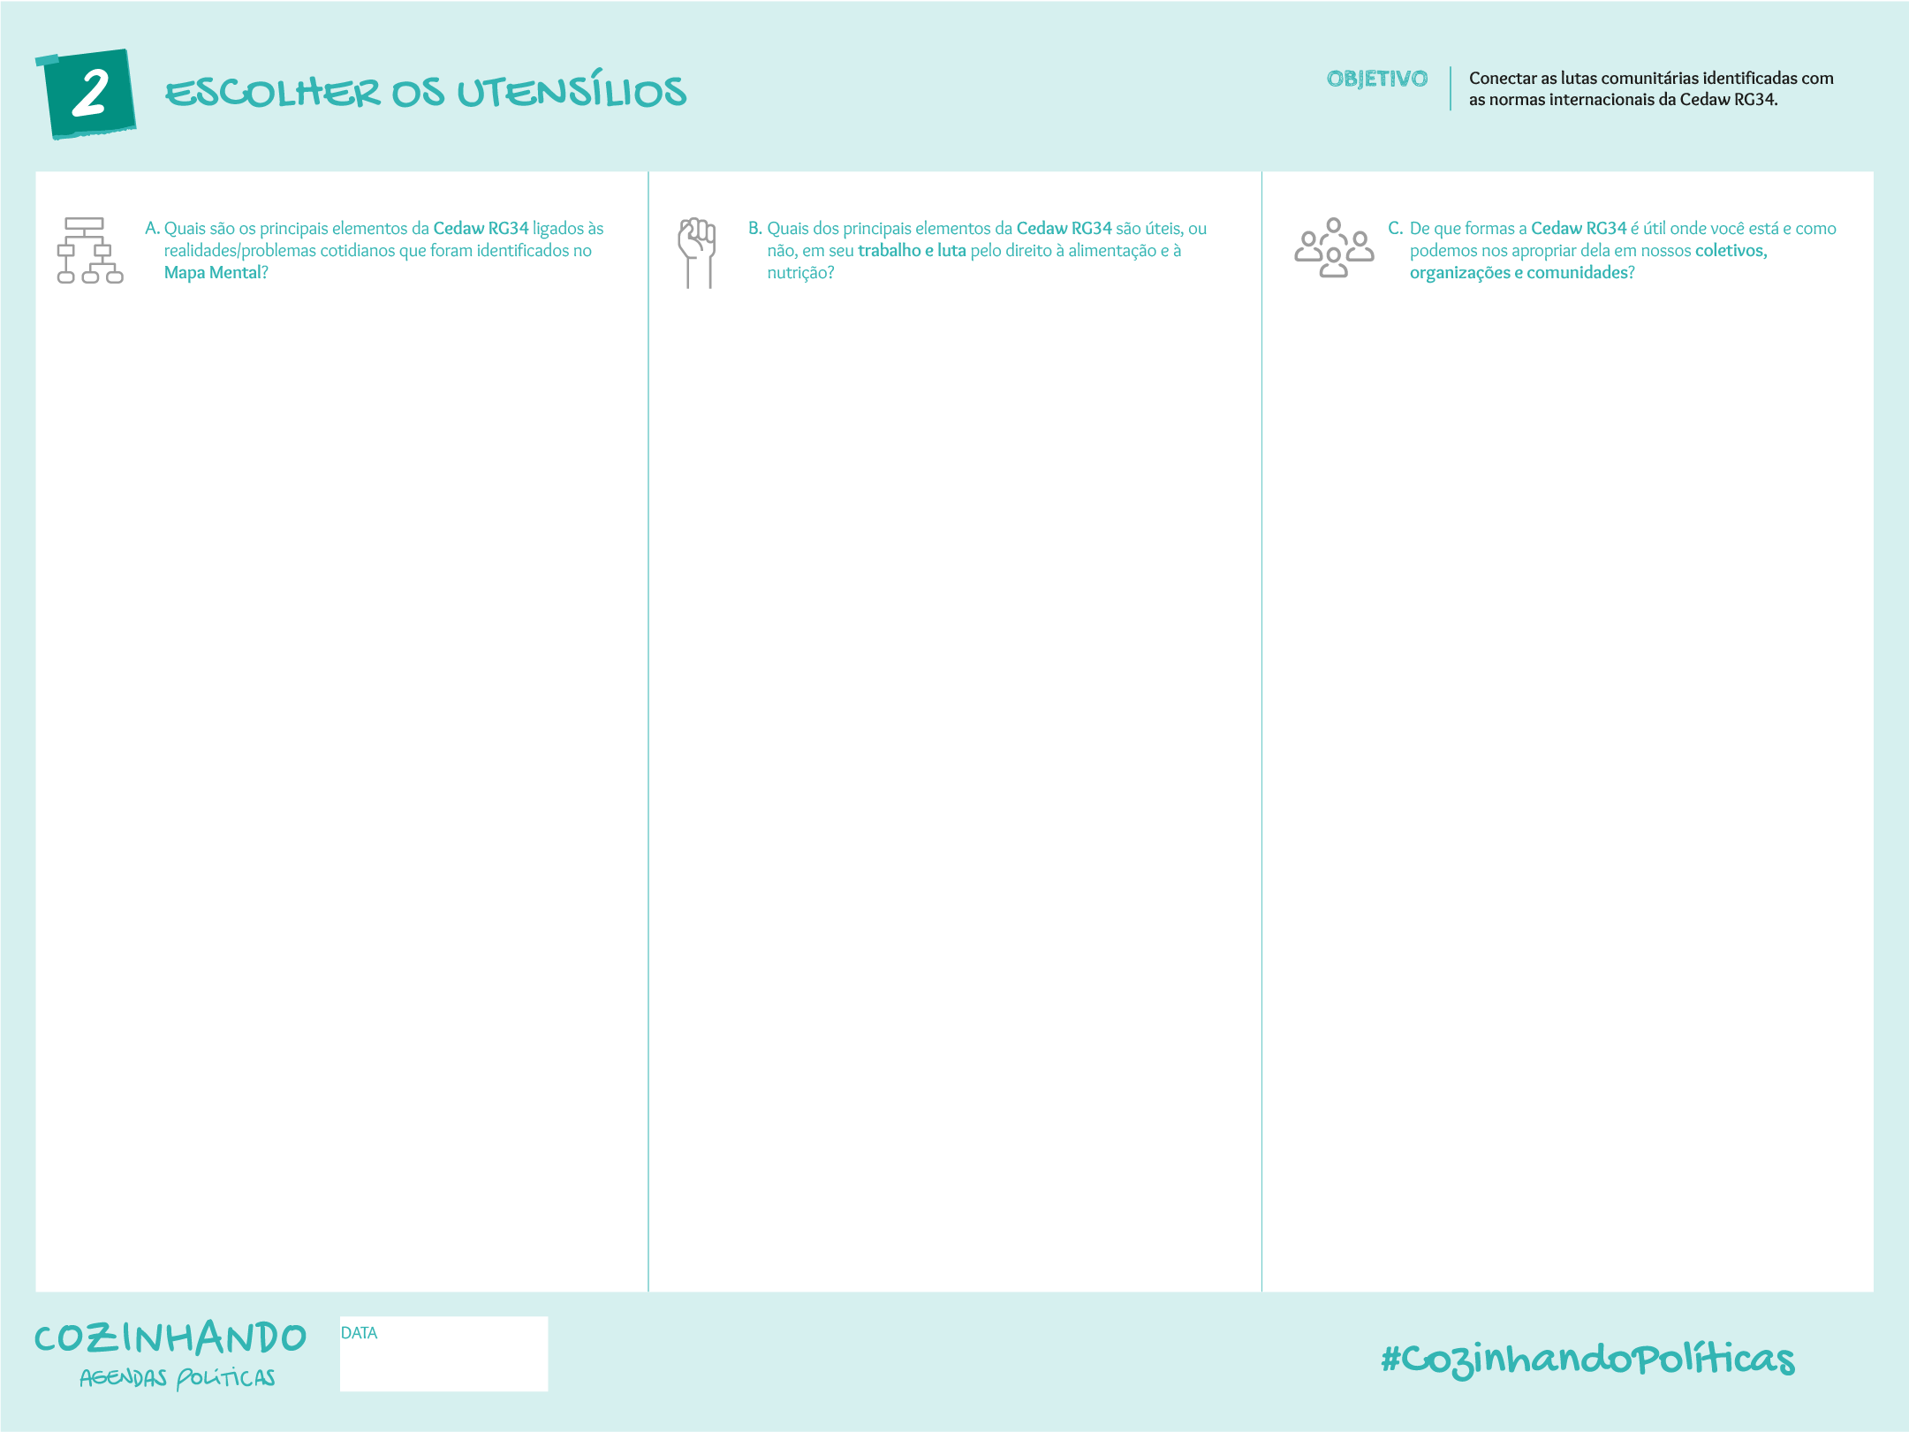

Slide 10
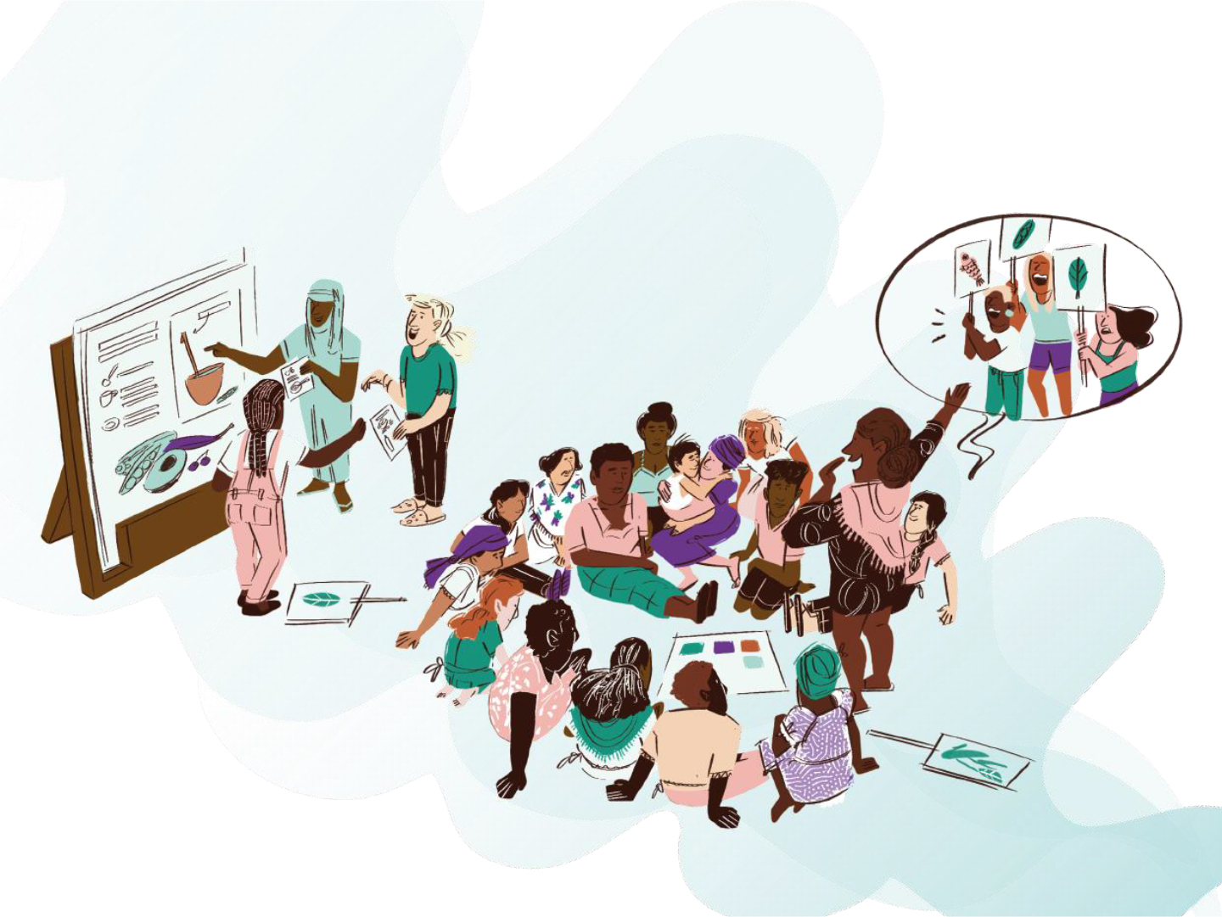

Slide 11
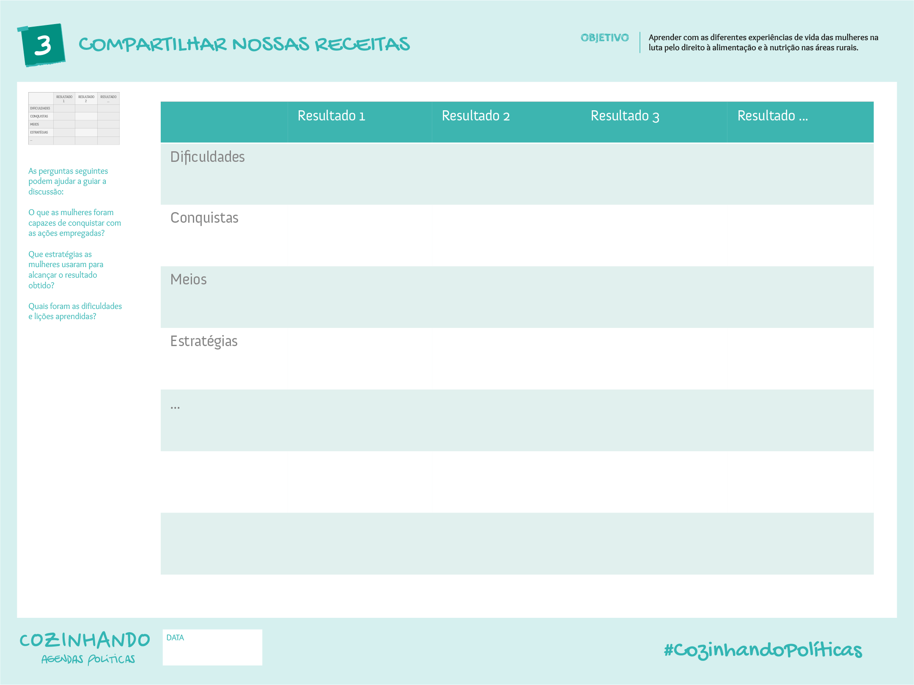

Slide 12
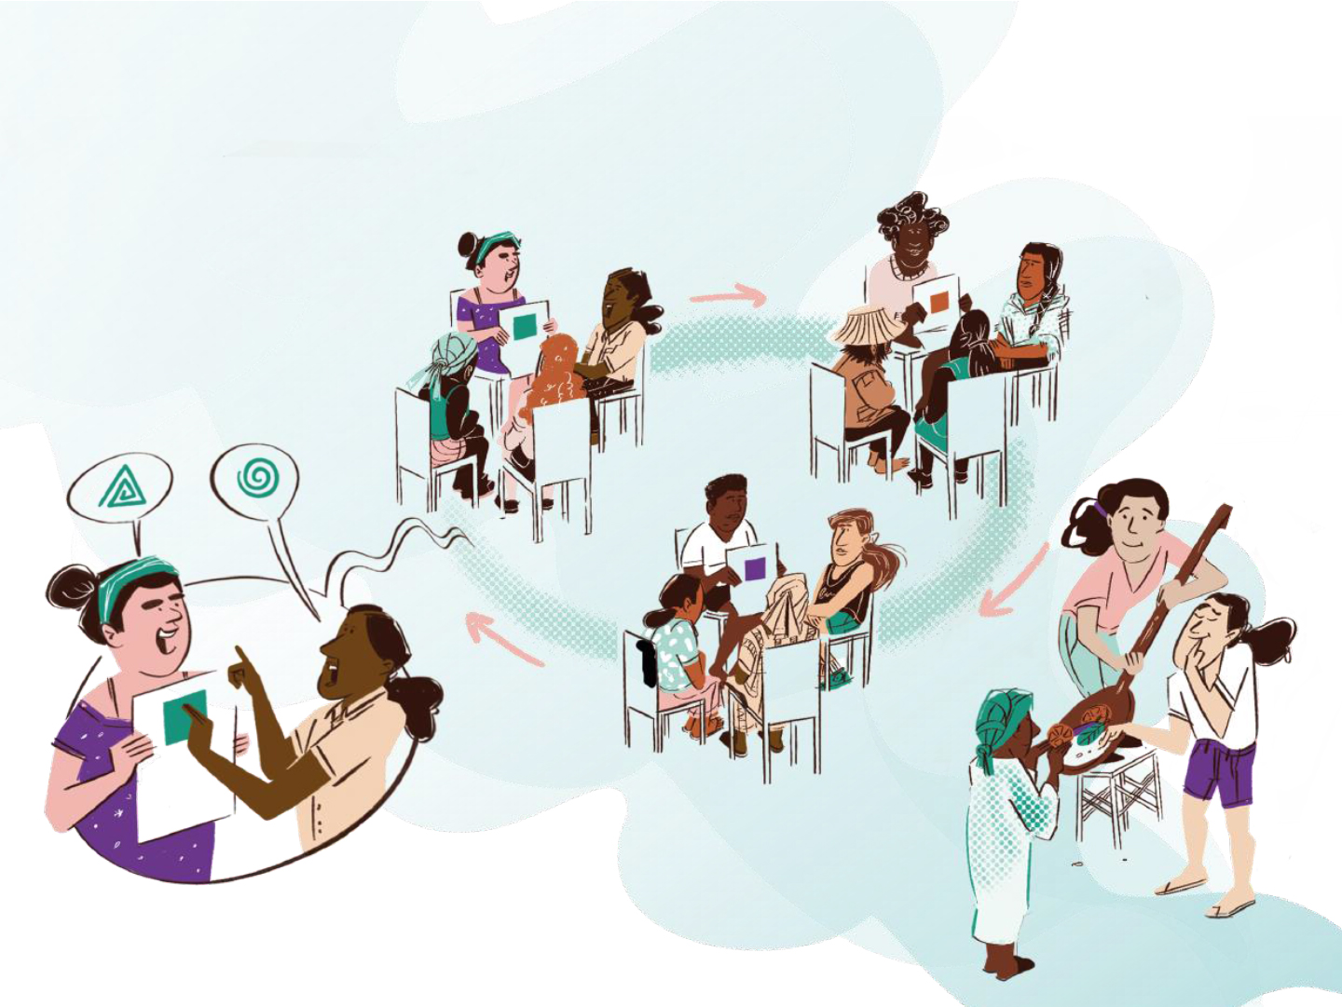

Slide 13
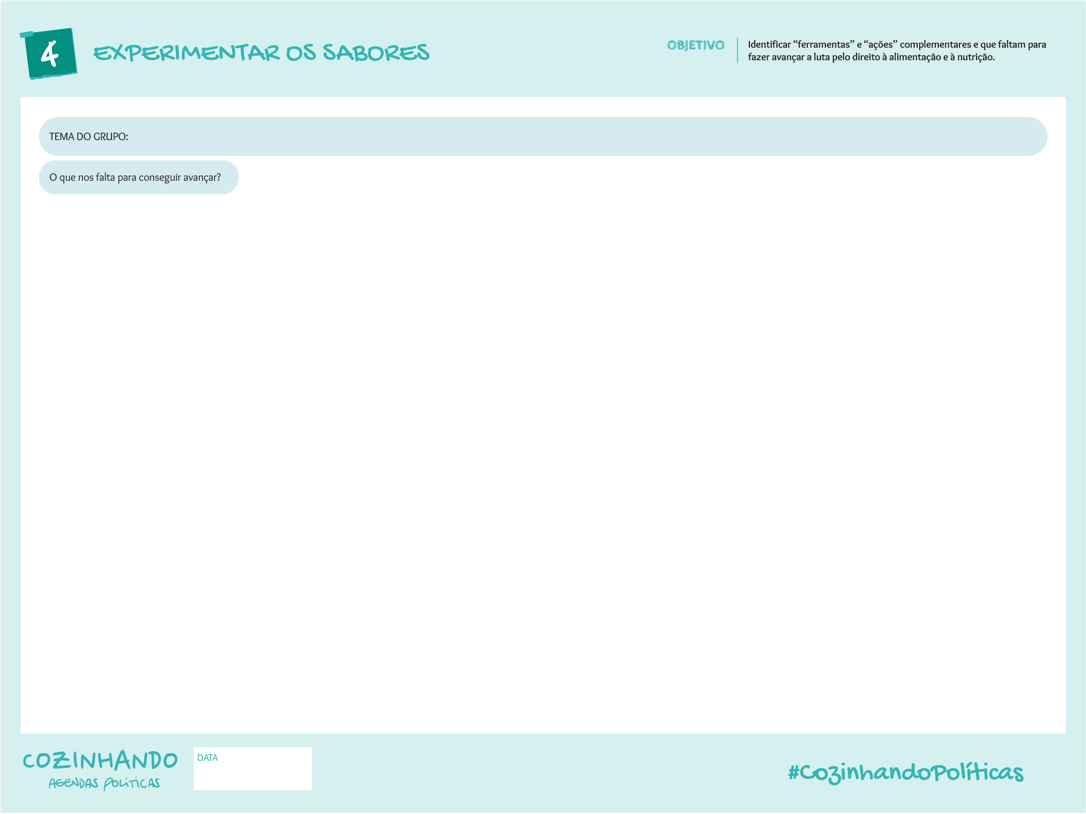
Digite seu texto aqui
Digite seu texto aqui
26/02/2021

Slide 14
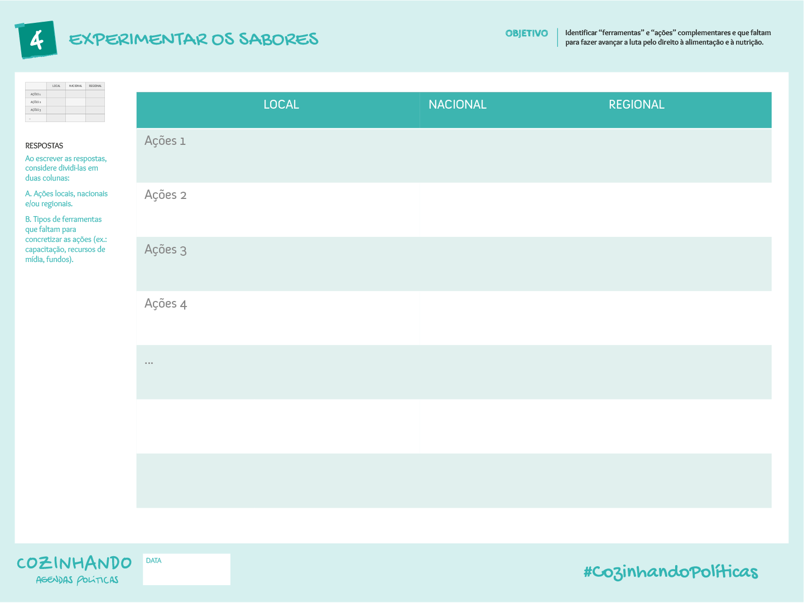
Digite aqui as ferramentas que você precisa para concretizar as ações.

Slide 15
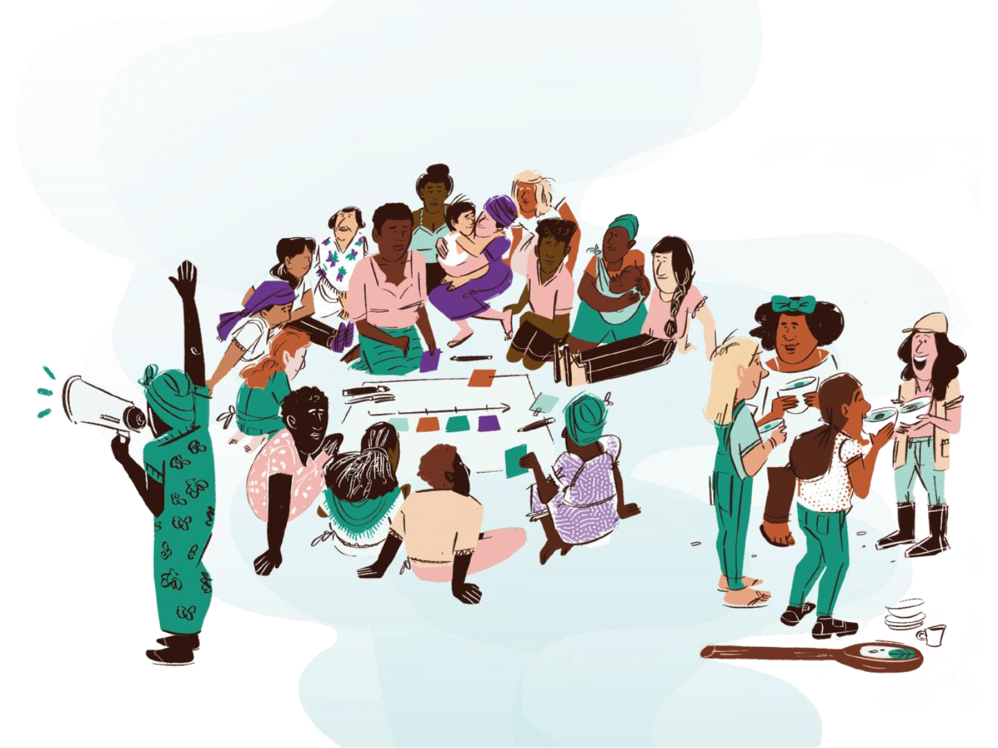

Slide 16
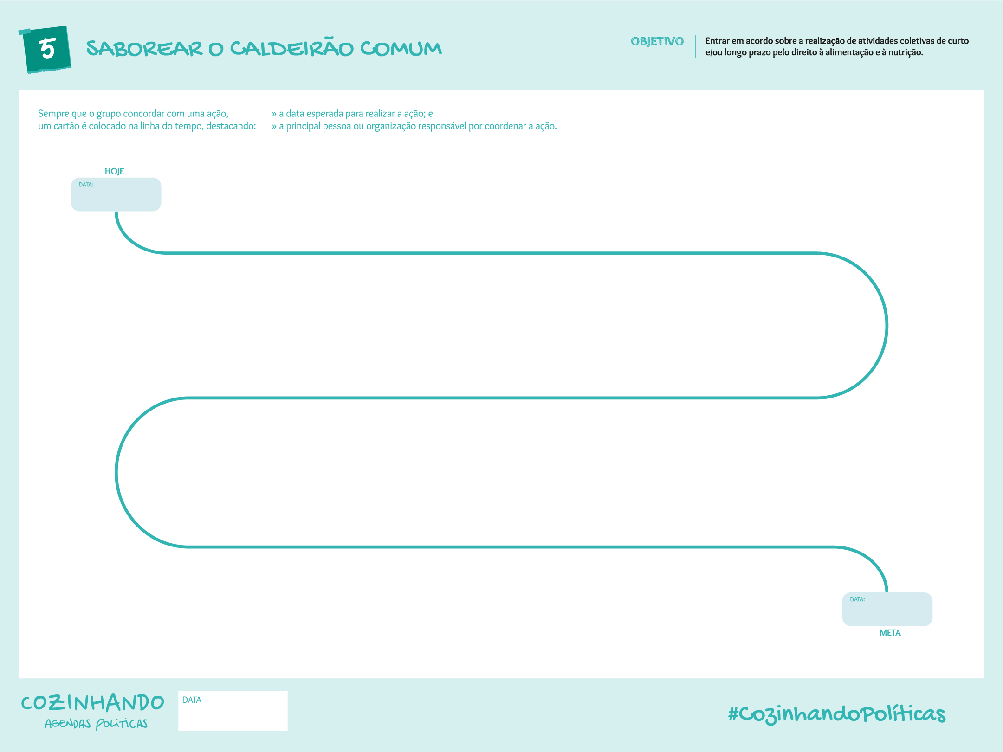
Data
19 de setembro de 2020
Ação:
Nome da ação
Pessoa responsável:
Nome, Sobrenome

Slide 17
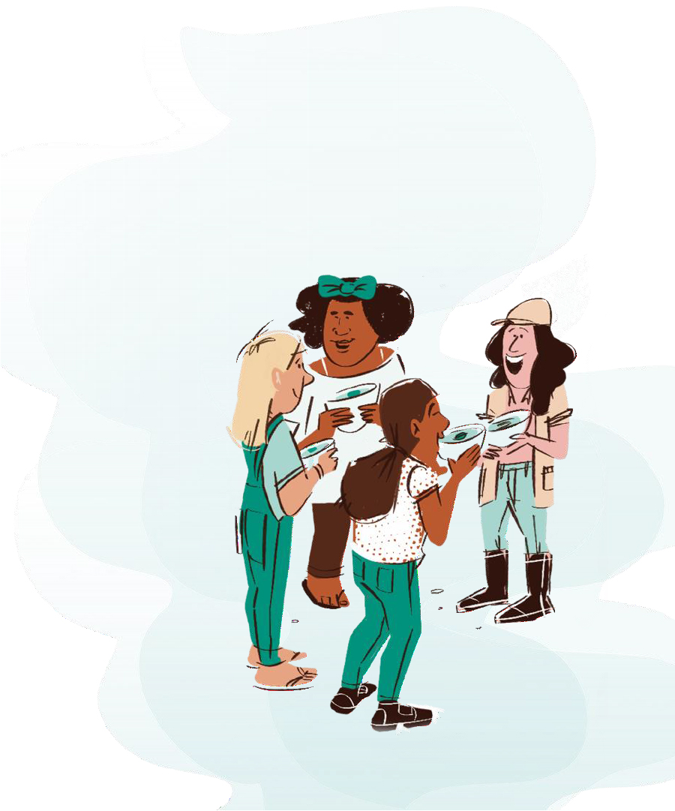
Formas de compartilhar sua experiência e participar dos debates:
1. Use a hashtag #CozinhandoPolíticas no Twitter, Facebook e Instagram e acompanhe a discussão;
2. Compartilhe um vídeo nos contando sobre sua experiência usando a hashtag;
3. Ou compartilhe uma foto e escreva algumas linhas sobre sua história.
Se não for possível acessar as mídias sociais, não se preocupe! Você pode nos mandar seu vídeo ou história para o e-mail:
womensrights@righttofoodandnutrition.org

